Slide 1
TRIẾT HỌC MÁC - LÊNIN
GV. Nguyễn Thị Minh Huệ
Email:minhhuevpc@gmail.com

Slide 2
Tài Liệu Tham Khảo
1
Bộ Giáo dục và Đào tạo ( 2021 ) Giáo trình triết học Mác - Lênin, Nxb Chính trị Quốc gia Sự Thật (dành cho đối tượng không chuyên ngành LLCT)
Bộ giáo dục và Đào tạo (2014), Giáo trình Những nguyên lý cơ bản của chủ nghĩa Mác – Lênin, Nxb Chính trị Quốc gia
2
Học viện Chính trị quốc gia Hồ Chí Minh (2018), Giáo trình Triết học Mác - Lênin, “Chương trình cao cấp lý luận chính trị”, Nxb Lý luận chính trị, Hà Nội
3

Slide 3
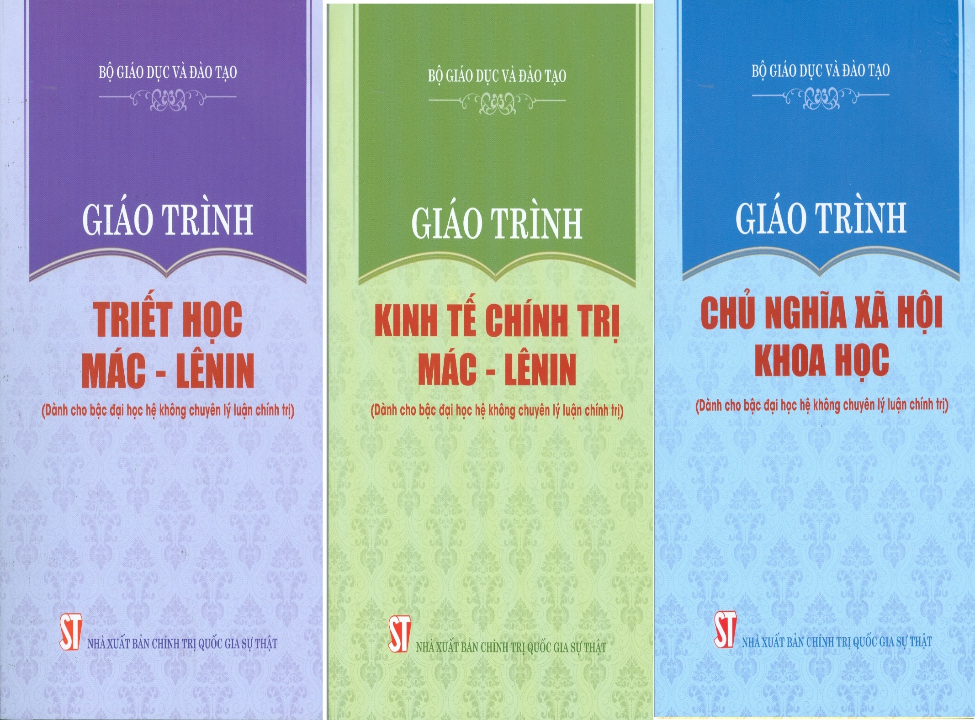

Slide 4
CHƯƠNG I
TRIẾT HỌC VÀ VAI TRÒ CỦA TRIẾT HỌC
TRONG ĐỜI SỐNG XÃ HỘI
Mục đích: Trang bị cho SV những tri thức về vấn đề cơ bản của triết học; sự ra đời, đối tượng, chức năng của triết học Mác – Lênin; vai trò của triết học Mác – Lênin đối với đời sống XH cũng như trong sự nghiệp đổi mới ở Việt Nam hiện nay
Kỹ năng: Sinh viên biết vận dụng kiến thức được trang bị bảo vệ sự trong sáng của triết học Mác – Lênin
Tư tưởng: Củng cố niềm tin vào chủ nghĩa Mác nói chung và triết học Mác nói riêng
I. Triết học và vấn đề cơ bản của triết học
II. Triết học Mác–Lênin và vai trò của triết học Mác–Lênin trong đời sống xã hội.
Khái lược về triết học
2. Vấn đề cơ bản của triết học
3. Biện chứng và siêu hình
Sự ra đời và phát triển của triết học Mác – Lênin
Đối tượng và chức năng của triết học Mác – Lênin
Vai trò của triết học Mác – Leenin trong đời sống XH và trong sự nghiệp đổi mới ở Việt Nam hiện nay

Slide 5

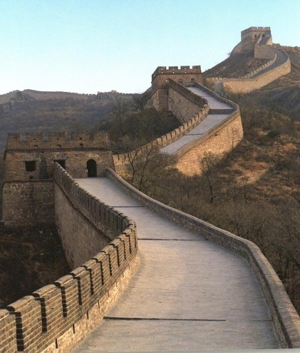

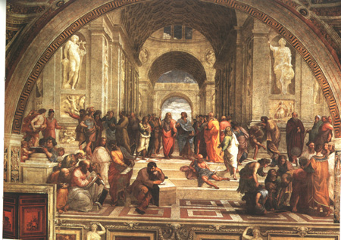
I. Triết học và vấn đề cơ bản của triết học
1. Khái lược về triết học
a. Khái niệm Triết học
Dù PĐ hay PT ngay từ đầu TH là hoạt động tinh thần bậc cao (hđ tinh thần: có sự đam mê; lượng tri thức); là KH nghiên cứu TG với tư cách một chỉnh thể, do đó nó sẽ tìm ra QL chung nhất về TN,XH và TD, nghiên cứu vị trí của con người trong TG=> TH là hệ thống những tri thức, lý luận chung nhất về TN – XH - TD
Trung Quốc: Triết = Trí: sự truy tìm bản chất của đối tượng nhận thức, thường là con người, xã hội, vũ trụ và tư tưởng tinh thần (sự hiểu biết sâu sắc của con người về Thiên – Địa – Nhân và định hướng NSQ cho con người)
Triết học là gì?
Ấn Độ: Triết = “darshana”, có nghĩa là “chiêm ngưỡng” là con đường suy ngẫm để dẫn dắt con người đến với lẽ phải, thấu đạt được chân lý về vũ trụ và nhân sinh
Phương Tây:
Philosophia (yêu mến sự thông thái) =>vừa mang nghĩa là giải thích vũ trụ, định hướng nhận thức và hành vi, vừa nhấn mạnh đến khát vọng tìm kiếm chân lý của con người.

Slide 6
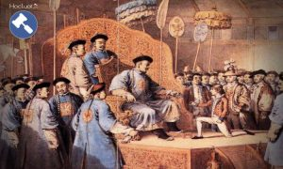

b. Nguồn gốc Triết học
Khi nào triết học ra đời?
Triết học ra đời khi xã hội con người đạt đến một trình độ tương đối cao, và tự nó mang tính giai cấp. Nguồn gốc NT và nguồn gốc XH mang tính tương đối mà thôi.
Triết học
Nguồn gốc XH
Nguồn gốc nhận thức
Khi XH xuất hiện sự phân công lao động và phân chia GC => XH chế độ Sở hữu tư nhân về TLSX
Khi tư duy của con người đạt đến 1 trình độ KQH, TTH cao.
Gắn liền với đó, là lđ trí óc tách khỏi lđ chân tay=> tri thức xuất hiện với tính cách là một tầng lớp và được trọng vọng=> có đk và nhu cầu nghiên cứu, có năng lực KQH các quan điểm thành học thuyết, lý luận=>XD nên lý luận, học thuyết=>TH ra đời, nó là sp của XH có giai cấp.

Slide 7
Đặc thù của triết học:
Sử dụng các công cụ lý tính, các tiêu chuẩn lôgíc và những kinh nghiệm khám phá thực tại của con người để diễn tả thế giới và khái quát thế giới quan bằng lý luận.
Triết học khác với các khoa học khác ở tính đặc thù của hệ thống tri thức khoa học (mang tính khái quát hóa cao) và phương pháp nghiên cứu (xem xét thế giới như là một chỉnh thể).
Các nhà kinh điển CN Mác – Lênin về triết học:
Triết học là hệ thống quan điểm lý luận chung nhất về thế giới và vị trí con người trong thế giới đó, là khoa học về những quy luật vận động, phát triển chung nhất của tự nhiên, xã hội và tư duy.

Slide 8
C. Vấn đề đối tượng nghiên cứu của Triết học trong lịch sử
Thời kỳ Hy Lạp Cổ đại
Triết học bao gồm tất cả những tri thức mà con người có được, trước hết là các tri thức thuộc khoa học tự nhiên sau này như toán học, vật lý học, thiên văn học...(Cantơ – TH là khoa học của mọi khoa học)=>môn KH tổng hợp: TN,XH,con người.
Thời Trung cổ
Quyền lực Giáo hội bao trùm, TH trở thành nô lệ của thần học => Triết học kinh viện, triết học mang tính tôn giáo (Đối Tượng: nghiên cứu các chủ đề niềm tin tôn giáo, thiên đường, địa ngục...)
Thời kỳ phục hưng, cận đại
Triết học tách ra thành các môn khoa học chuyên ngành và đặc biệt là KH thực nghiệm, những phát hiện lớn về địa lý, thiên văn=> thúc đẩy cuộc đấu tranh giữa KH, triết học với CNDT và tôn giáo.
Triết học cổ điển Đức
Đỉnh cao của quan niệm “Triết học là khoa học của mọi khoa học” ở Hêghen (coi TH của mình là một hệ thống nhận thức phổ biến, trong đó những ngành khoa học riêng biệt chỉ là những mắt khâu phụ thuộc vào triết học, là logíc học ứng dụng)
ĐầuTKXIX Triết học Mác
Nghiên cứu những quy luật chung nhất của tự nhiên, xã hội và tư duy. (lần đầu tiên trong ls, đối tượng NC của TH được xác lập một cách hợp lý)

Slide 9
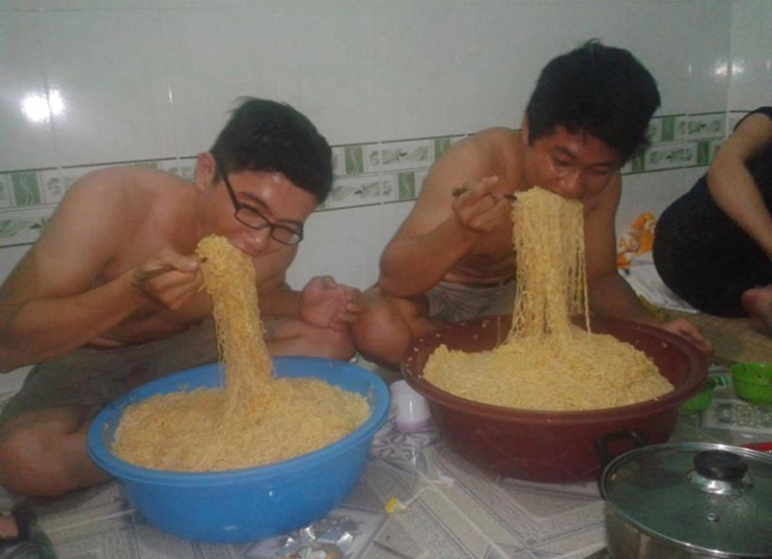
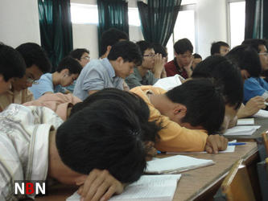

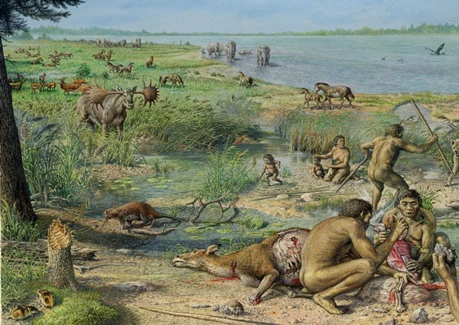
d. Triết học – hạt nhân lý luận của thế giới quan
Thế giới quan?
Tồn tại
và
phát triển

Slide 10
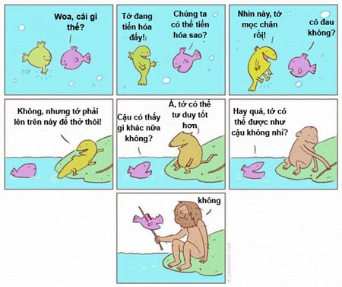
Lao động
Sản xuất vật chất
Lịch sử loài người là lịch sử sản xuất vật chất, là lịch sử con người thay đổi tự nhiên, xã hội và chính bản thân mình

Slide 11

nhận thức, hiểu biết về thế giới xung quanh chúng ta
Quá trình nhận thức này diễn ra theo 2 con đường

Slide 12

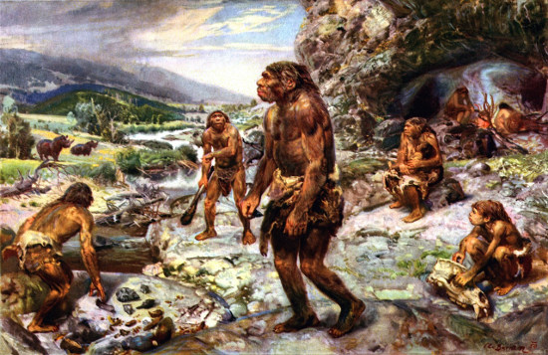
CON ĐƯỜNG THỨ NHẤT
Xuất phát từ nhu cầu của cuộc sống, con người bắt đầu nhận thức:
- Những sự vật, hiện tượng cụ thể, riêng lẻ, nhỏ hẹp
có liên quan trực tiếp đến cuộc sống hàng ngày.

Slide 13

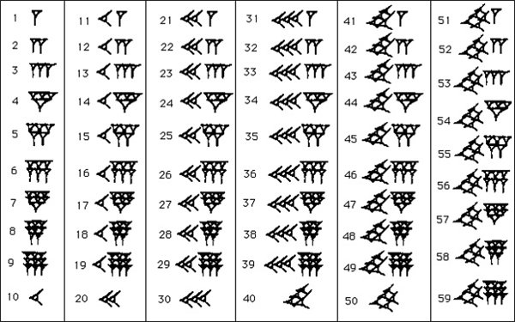
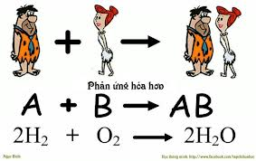
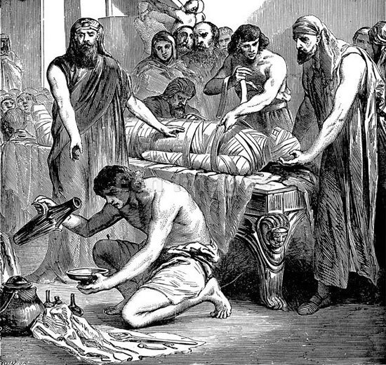
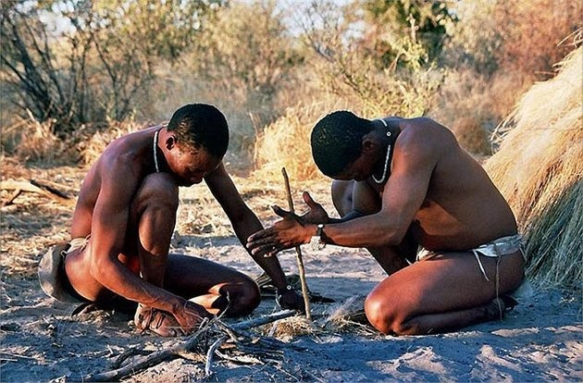
Con đường hình thành các môn khoa học cụ thể:
Toán học:
  nhu cầu đo đạc
Vật lý học
  nghiên cứu về những quy luật vận động, chuyển động của các nguyên tử, phân tử
Hoá học
  nghiên cứu sự cấu tạo, tính chất, sự biến đổi của các chất
Sinh học
  nghiên cứu về cơ thể, sự sinh trưởng, phát triển, tiêu vong của động thực vật và con người

Slide 14

CON ĐƯỜNG THỨ HAI
Vươn lên nhận thức ở tầm cao hơn, khái quát hơn, chung hơn Đòi hỏi con người phải nhận thức thế giới trong tính chỉnh thể, thống nhất, toàn vẹn để từ đó chỉ ra được những quy luật ở tầm khái quát chi phối toàn bộ thế giới

Slide 15
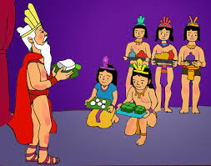

Câu hỏi
Thế giới quanh ta là gì?
Thế giới này do ai tạo ra?
Trái đất này hình thù ra sao?
Nó đứng yên hay vận động, biến đổi?
Con người là gì?
Ai tạo ra con người?
Con người có vị tri, vai trò gì trong thế giới này?

Slide 16
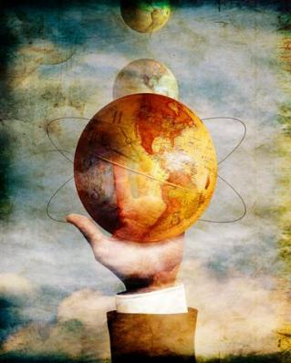

Trả lời các câu hỏi
Quan niệm của con người về thế giới
THẾ GIỚI QUAN

Slide 17
TGQ (cách ngắn gọn là hệ thống quan điểm của con người về TG). Có thể định nghĩa: TGQ là khái niệm triết học chỉ hệ thống các tri thức, quan điểm, tình cảm, niềm tin, lý tưởng xác định về thế giới và về vị trí của con người (bao gồm cá nhân, xã hội và cả nhân loại) trong thế giới đó. Thế giới quan quy định các nguyên tắc, thái độ, giá trị trong định hướng nhận thức và hoạt động thực tiễn của con người.
Cấu trúc của TGQ: Tri thức(cơ sở trực tiếp hình thành TGQ – khi nó được kiểm nghiệm trong thực tiễn thì nó sẽ trở thành niềm tin), niềm tin và lý tưởng (là trình độ cao nhất của TGQ).Thiếu TGQ con người sẽ không có phương hướng hành động. (vấn đề là TGQ nào?)

Slide 18
Trong lịch sử chúng ta có các loại hình thế giới quan
Thần thoại
Tôn giáo
Triết học

Slide 19
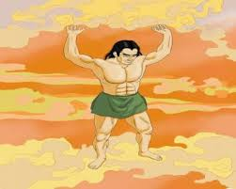
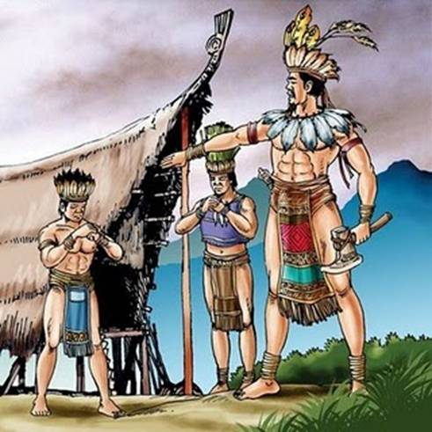
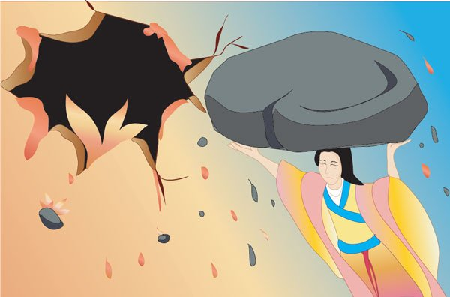
Cơ sở TGQ Thần thoại:
Tưởng tượng
« cái hiện thực và cái tưởng tượng, cái có thật và cái hoang đường,
lý trí và tín ngưỡng,
tư duy và cảm xúc,
thần và người »
hoà quyện vào nhau thể hiện quan niệm về TG
(con người không giải thích được bản chất của các hiện tượng lịch sử=> tìm đến những yếu tố thần bí, siêu nhiên)
Thần thoại Việt Nam có thể phân ra thành các nhóm chính sau đây:
Về nguồn gốc vũ trụ và các hiện tượng tự nhiên: Thần trụ trời, Ông Trời, Nữ thần Mặt Trăng, Thần Mặt trời, Thần Mưa...
Về nguồn gốc các loài động thực vật: Cuộc tu bổ các giống vật, Thần Lúa...
Về nguồn gốc con người và nguồn gốc các dân tộc ở Việt Nam: Ông Trời, Thần Nông, Mười hai bà mụ, Nữ Oa-Tứ Tượng, Lạc Long Quân-Âu Cơ...
Về các anh hùng thời khuyết sử, các anh hùng văn hóa, tổ sư các nghề: Sơn Tinh-Thuỷ Tinh, Nữ thần nghề mộc, Thạch Sanh, Thánh Gióng...
Thần thoại Việt bị truyền thuyết hóa: Truyền thuyết vua Hùng...
Thần thoại còn biến tướng trong Phật thoại, Tiên thoại, truyện cổ tích, truyện ngụ ngôn và cả truyện cười: Cóc kiện Trời, Chử Đồng Tử... hoặc mang dấu ấn của xã hội nguyên thủy như Trầu Cau, Hòn Vọng Phu, Sao Hôm Sao Mai...

Slide 20
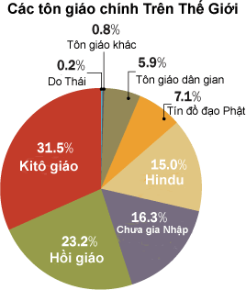
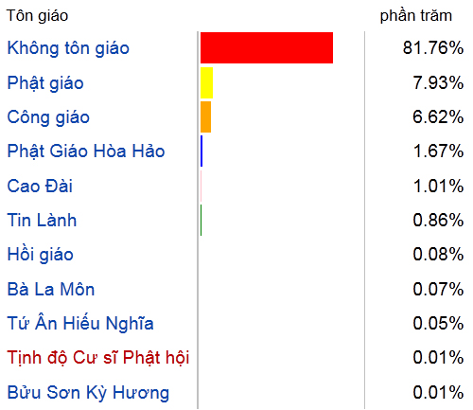
Cơ sở TGQ Tôn giáo:
Niềm tin
phản ánh hiện thực một cách hư ảo,
trong đó niềm tin đóng vai trò vô cùng quan trọng
(cái ảo át cái thực, cái thần vượt trội cái người)

Slide 21
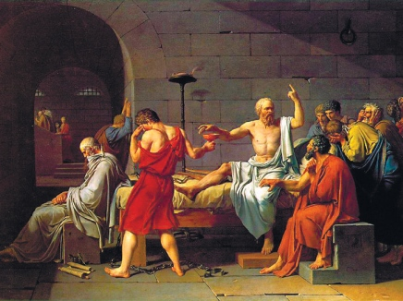
Triết học ra đời:
là hình thức phát triển cao của thế giới quan,
là hạt nhân lý luận của thế giới quan,
là khoa học về thế giới quan
(TGQ TH được sử dụng trong mọi ngành KH và trong toàn bộ đời sống XH)
Dựa vào lí luận, tri thức của các ngành khoa học cụ thể, triết học diễn tả thế giới quan của con người dưới dạng một hệ thống các phạm trù, quy luật chung nhất; cắt nghĩa về mặt lí luận các hiện tượng xung quanh, tạo niềm tin và định hướng cho con người trong hoạt động.

Slide 22
TH là hạt nhân lý luận của TGQ!
Thứ nhất
Bản thân triết học chính là thế giới quan
Trong số các loại thế giới quan phân chia theo các cơ sở khác nhau thì thế giới quan triết học bao giờ cũng là thành phần quan trọng, đóng vai trò là nhân tố cốt lõi
Thứ hai
Thứ ba
Triết học bao giờ cũng có ảnh hưởng và chi phối các thế giới quan khác như: thế giới quan tôn giáo, thế giới quan kinh nghiệm, thế giới quan thông thường…,
Thứ tư
Thế giới quan triết học quy định mọi quan niệm khác của con người
TGQ DVBC là đỉnh cao của TGQ do nó dựa trên quan niệm duy vật về vật chất và ý thức, trên các nguyên lý, quy luật của biện chứng=> con người và Thế giới được nhận thức một cách toan diện và cụ thể, phát triển.

Slide 23

Vai trò của thế giới quan: TGQ có vai trò đặc biệt quan trọng trong cuộc sống của con người và xã hội:
Thứ nhất
Thứ hai
Tất cả những vấn đề được triết học đặt ra và tìm lời giải đáp trước hết là những vấn đề thuộc thế giới quan.
TGQ vừa là kết quả của sự nhận thức thế giới của con người, vừa đóng vai trò lăng kính qua đó con người xem xét, nhìn nhận thế giới, định hướng cho cuộc sống, cho hoạt động nhận thức và hoạt động thực tiễn của mình=>Định Hướng
Triết học với tính cách là hạt nhân lý luận chi phối mọi thế giới quan

Slide 24
2. Vấn đề cơ bản của triết học
a. Nội dung vấn đề cơ bản của Triết học
Ý THỨC
VÀ
VẬT CHẤT
Theo Ph.Ăngghen: “Vấn đề cơ bản lớn của mọi triết học, đặc biệt là triết học hiện đại, là mối quan hệ giữa tư duy và tồn tại”
TÂM VÀ VẬT
LÝ VÀ KHÍ
LINH HỒN
VÀ
THỂ XÁC

Slide 25
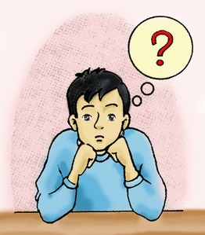
2. Vấn đề cơ bản của triết học
Mặt thứ nhất ????
Giữa vật chất và ý thức, cái nào có trước, cái nào có sau, cái nào quyết định cái nào ?
Mặt thứ hai ????
Con người có khả năng nhận thức được thế giới hay không ?

Slide 26
Vấn đề cơ bản của TH:
Mối quan hệ giữa VC-YT
Mặt thứ nhất: Vật chất và ý thức, cái nào là cái
quyết định?
Mặt thứ hai: Con người có khả năng nhận thức thế giới hay không?
YT là tính thứ nhất
VC là tính thứ nhất
VC - YT cùng tồn tại
Có khả năng NT
Không có khả năng NT
Nghi ngờ khả năng NT
CNDT
CNDV
Khả tri
Bất khả tri
Hoài nghi luận
Nhất nguyên luận
Nhị nguyên luận
Notes:
Nhị nguyên luận: Đề các tơ (Pháp): VC – TT bản nguyên và cố gắng gq MQH giữa VC – ý thức, cho rang chúng tồn tại độc lập nhưng đều phụ thuộc vào yếu tố thứ 3 -> Thượng đế
BKT (thuyết không thể biết); Hium (Anh):Nhận thức không vượt quá cảm giác, chỉ dừng lại bề ngoài sv. K gq được VC – YT có trước hay có sau=> rơi vào CNDT; Cantow (Đức): “TG vật tự nó” tồn tại bên ngoài và tác động giác quan con nguwoif (DV) song TG vật thể quah ta mà ta thấy được k liên quan đến VTN. (DT). Và con người chỉ biết được hiện tượng bề ngoài, không biết được bản chất đích thực của sự vật.

Slide 27
b. Chủ nghĩa duy vật và chủ nghĩa duy tâm
(GQ mặt thứ nhất của VĐCBTH)
CNDVBD là hình thức cao nhất. Vì:
Khắc phục được những hạn chế của CNDV trước đó
Nó là kết qủa kế thừa tinh hoa giá trị của các học thuyết triết học trước đó, đb là những thành tựu của KHTN
=> Nó đã phản ánh đứng đắn hiện thực khách quan trong MLH phổ biến và PT=> công cụ để NT và cải tạo TG
CNDV
(3Hình thức)
CNDVBC
CNDVSH
(TK XVII-XVIII)
Do C.Mác & Ph.Ănghen sáng lập – V.I.Lênin phát triển: => Đạt tới trình độ PT cao: DV triệt để trong cả TN & XH; biện chứng trong nhận thức; là công cụ để nhận thức và cải tạo thế giới
CNDV chất phác (thời Cổ đại)
Quan niệm thế giới như một cỗ máy khổng lồ, các bộ phận biệt lập tĩnh tại, cô lập, tách rời. Tuy còn hạn chế về phương pháp luận siêu hình, máy móc nhưng đã chống lại quan điểm duy tâm tôn giáo giải thích về thế giới.
Quan niệm về thế giới mang tính trực quan, cảm tính, chất phác nhưng đã lấy bản thân giới tự nhiên để giải thích thế giới.(Hạn chế: đồng nhất VC với 1 dạng vật thể cụ thể)
Hình thức cao nhất của CNDV
Notes:
CNDVSH: TK XV – XVI, Pt X17-18: Họ bị chi phối bởi tư duy SH ->PP tư duy xem thế giới bộ máy khổng lồ, các bộ phận tách rời, có PT hay chăng chỉ là sự tang giảm về số lượng, vận động là cú hich bên ngoài. VD: Hốp xơ(Anh); Con người là môt cơ thể sống và mang tính siêu hình: Trái tim là lò xo, dây thần kinh là sợ chỉ, Khơp sxuwowng là các bánh xe để cơ thể chuyển động.

Slide 28
Đặc điểm
Chủ nghĩa duy tâm
CNDT cho rằng tinh thần có trước, vật chất có sau, thừa nhận sự sáng tạo thế giới của các lực lượng siêu nhiên
- Là thế giới quan của giai cấp thống trị và các lực lượng xã hội phản động
Liên hệ mật thiết với thế giới quan tôn giáo
(CNDT:là sp của tư duy lý tính, dựa trên cơ sở tri thức và năng lực của tư duy; TG: niềm tin là cơ sở)
Chống lại CNDV & KHTN
- Nhất nguyên luận và nhị nguyên luận trong triết học

Slide 29
Một lực lượng siêu tự nhiên (ý niệm, linh hồn vũ trụ, Thượng đế...) ở bên ngoài con người, có trước, sáng tạo ra và quyết định thế giới. Platôn, Hêghen
Duy tâm khách quan
Chủ nghĩa duy tâm
(2 hình thức)
Cảm giác, ý thức có trước và quyết định tất cả. (sự vật – HT chỉ là sự phúc hợp của những cảm giác).Sự vật, hiện tượng không tồn tại độc lập với tư duy: Beccơli, Hium, Makhơ
Duy tâm chủ quan

Slide 30
1. Sinh tử hữu mệnh
Phú quý tại thiên
2. Thiên hà ngôn tại tứ thời hành yên, bách vật sinh yên
3. Ở nhà tranh suy nghĩ khác, nhà lầu suy nghĩ khác
4. Tay làm hàm nhai tay quai miệng trễ
5. Yêu nhau củ ấu cũng tròn ghét nhau bồ hòn cũng méo
6. Người buồn cảnh có vui đâu bao giờ
Tâm sinh tướng, cảnh tùy tâm chuyển
7. Có thực mới vực được đạo

Slide 31
C. Thuyết có thể biết (Thuyết khả tri) và Thuyết không thể biết (bất khả tri)
(GQ mặt thứ 2 của VĐCBTH)
Khả tri luận
Bất khả tri luận
Hoài nghi luận
Khẳng định con người về nguyên tắc có thể hiểu được bản chất của sự vật; những cái mà con người biết về nguyên tắc là phù hợp với chính sự vật.
Con người không thể hiểu được bản chất thật sự của đối tượng; Các hiểu biết của con người về tính chất, đặc điểm… của đối tượng mà, dù có tính xác thực, cũng không cho phép con người đồng nhất chúng với đối tượng vì nó không đáng tin cậy
Nghi ngờ trong việc đánh giá tri thức đã đạt được và cho rằng con người không thể đạt đến chân lý khách quan
Notes:
Nhị nguyên luận: Đề các tơ (Pháp): VC – TT bản nguyên và cố gắng gq MQH giữa VC – ý thức, cho rang chúng tồn tại độc lập nhưng đều phụ thuộc vào yếu tố thứ 3 -> Thượng đế
BKT (thuyết không thể biết); Hium (Anh):Nhận thức không vượt quá cảm giác, chỉ dừng lại bề ngoài sv. K gq được VC – YT có trước hay có sau=> rơi vào CNDT; Cantow (Đức): “TG vật tự nó” tồn tại bên ngoài và tác động giác quan con nguwoif (DV) song TG vật thể quah ta mà ta thấy được k liên quan đến VTN. (DT). Và con người chỉ biết được hiện tượng bề ngoài, không biết được bản chất đích thực của sự vật.

Slide 32
3. Biện chứng và siêu hình
a.
Khái niệm biện chứng và siêu hình trong lịch sử
b.
Các hình thức của phép biện chứng trong lịch sử

Slide 33
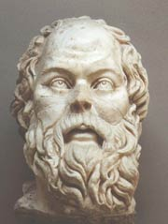
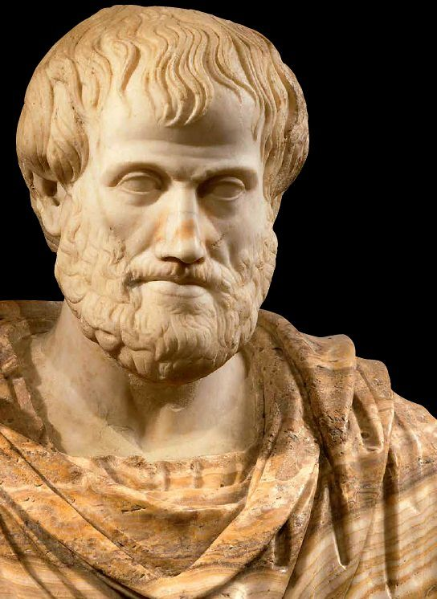
a. Khái niệm Biện chứng – Siêu hình
Biện chứng: là khái niệm dùng để chỉ mối liên hệ, tương tác, chuyển hóa và vận động, PT theo QL của các sv – ht trong TN, XH, TD.
Bao gồm: BC khách quan (BC của TGVC) và BC chủ quan (là sự phản ánh BC KQ vào đời sống ý thức của con người)
Nghệ thuật tranh luận để tìm ra chân lý (bằng cách phát hiện ra mâu thuẫn)
Biện chứng là gì?
Xôcrát (Socrate, 470-399 TCN)
Phương pháp truy vấn biện chứng=> nó sẽ phơi bày những giả định sai lầm
Siêu hình được coi là nghiên cứu dưới sự dẫn dắt của lý tính thuần túy về bản tính của thực tại nền tảng nằm bên ngoài phạm vi của tri giác (vấn đề thượng đế, linh hồn, ý chí)
Siêu hình là gì?
Aristotle (384-322 trước CN)
Tam đoạn luận: 2 tiền đề đi đến KL

Slide 34
a. Khái niệm biện chứng và siêu hình trong lịch sử
PHƯƠNG PHÁP BIỆN CHỨNG
Phương pháp xem xét các SV,HT trong mối liên hệ, tác động lẫn nhau và không ngừng vận động, phát triển với một tư duy mềm dẻo, linh hoạt.
Theo Ăngghen
+ Không chỉ thấy những sự vật cá biệt mà còn thấy cả mối liên hệ qua lại giữa chúng.
+ Không chỉ thấy sự tồn tại của sự vật mà còn thấy cả sự sinh thành và sự tiêu vong của sự vật.
+ Không chỉ thấy trạng thái tĩnh của sự vật mà còn thấy cả trạng thái động của sự vật
+ Không chỉ “thấy cây” mà còn “thấy cả rừng”
PHƯƠNG PHÁP BIỆN CHỨNG
Phương pháp xem xét các SV,HT trong mối liên hệ, tác động lẫn nhau và không ngừng vận động, phát triển với một tư duy mềm dẻo, linh hoạt.
Theo Ăngghen
+ Không chỉ thấy những sự vật cá biệt mà còn thấy cả mối liên hệ qua lại giữa chúng.
+ Không chỉ thấy sự tồn tại của sự vật mà còn thấy cả sự sinh thành và sự tiêu vong của sự vật.
+ Không chỉ thấy trạng thái tĩnh của sự vật mà còn thấy cả trạng thái động của sự vật
+ Không chỉ “thấy cây” mà còn “thấy cả rừng”
PHƯƠNG PHÁP SIÊU HÌNH
Phương pháp xem xét SV,HT trong trạng thái biệt lập, tách rời nhau, tĩnh tại, không vận động, không phát triển với một tư duy cứng nhắc.
Nhược điểm: Phương pháp siêu hình làm cho con người:
+ Chỉ nhìn thấy những sự vật riêng biệt mà không nhìn thấy mối liên hệ qua lại giữa những sự vật ấy
+ Chỉ nhìn thấy sự tồn tại của những sự vật ấy mà không nhìn thấy sự phát sinh và sự tiêu vong của những sự vật ấy.
+ Chỉ nhìn thấy trạng thái tĩnh của những sự vật ấy mà quên mất sự vận động của những sự vật ấy
+ Chỉ nhìn thấy cây mà không thấy rừng
Phép biện chứng là học thuyết nghiên cứu, khái quát biện chứng của thế giới thành hệ thống các nguyên lý, quy luật khoa học nhằm xây dựng hệ thống các nguyên tắc phương pháp luận của nhận thức và thực tiễn.

Slide 35
b. Các hình thức cơ bản của PBC
_PBCDV được XD trên nền tảng TGQDV
Có sự thống nhất giữa ND thế giới quan DV và PPLBCDV
=> Công cụ để NT thế giới và cải tạo TG
Là học thuyết về
MLH phổ biến &PT
PHÉP BIỆN CHỨNG
PBCDV
TGQ: DV - PPL: BC
PBCDT: BCCQ là cơ sở của BCKQ. Trong đó, YNTĐ là khởi đầu của sự tha hóa GTN và trở về với bản thân nó trong tòn tại tinh thần (tinh thần, tư tưởng, YNTĐ là cái có trước, thế giới hiện thưc là bản sao chép của TGYN)
BC của ý niệm
➔ BC của sự vật
PBCDT
PPL: BC- TGQ: DT
PBC cổ đại: NT đúng về tính BC của TG. Nhưng không phải dựa trên thành tự của KH mà bằng trực kiến thiên tài, quan sát trực tiếp=> trực quan, cảm tính
Vũ trụ vận động
Biến hóa
PBC cổ đại
Trực quan, tự phát

Slide 36
II. TRIẾT HỌC MÁC - LÊNIN VÀ VAI TRÒ CỦA TRIẾT HỌC MÁC - LÊNIN TRONG ĐỜI SỐNG XÃ HỘI
1
Sự ra đời và phát triển của triết học Mác - Lênin
2
3
Đối tượng và chức năng của triết học Mác - Lênin
Vai trò của triết học Mác - Lênin trong đời sống xã hội và trong sự nghiệp đổi mới ở Việt Nam hiện nay

Slide 37
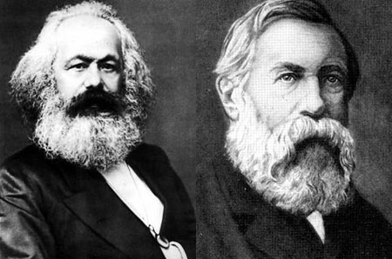
1. Sự ra đời và phát triển của triết học Mác - Lênin
a. Điều kiện ra đời TH Mác - Lênin
Điều kiện khách quan
Nhân tố chủ quan
(vai trò của Mac – Ăng nghen)
Điều kiện kinh tế - xã hội
Tiền đề lý luận
Tiền đề KHTN
C.Mác (1818 – 1883) và Ph.Ăngghen (1820 – 1895)

Slide 38
Điều kiện khách quan
Điều kiện Kinh tế - xã hội
Kinh tế
CNTB ra đời & PT ở Châu Âu. Và năm 40 của TK XIX CNTB đã phát triển đến độ trưởng thành nhờ CMCN. PTSX TBCN hình thành,PT trên nền tảng CMCN => tính ưu việt của nó, lợi thế so với các PTSX trong lịch sử.=> năng suất lđ khổng lồ.M: “GCTS, trong quá trình thống trị chưa đầy một thế kỷ, đã tạo ra những LLSX nhiều hơn và đồ sộ hơn LLSX của tát cả các thế hệ trước kia gộp lại”
Hạn chế: Mâu thuẫn trong lòng XHTB ngày càng gay gắt. Đặc biệt trong PTSX =>mâu thuẫn giữa LLSX PT và QHSX
Điều kiện Xã hội
GCVS ra đời (LLSX hiện đại)><với QHSX(GCTS) => Đấu tranh GC.=>GCCN là nhân tố CT – XH quan trọng
+CN dệt Liong (1831); PT hiến chương Anh(1835 – 1844; CN dệt Xilê di ở Đức (1844)...cùng với đó là sự xh nhiều học thuyết: CNXH tiểu TS ; PK; CNXH tư sản...
(dự báo:vai trò của CMTS không còn nữa; GCCN trở thành LLCT độc lập, đối lập với GCTS và bước lên vũ đài chính trị của mình. => cần có LL Khoa học
Thực tiễn CM của GCVS đã đặt ra vấn đề cần phải có lý luận KH soi đường, định hướng=> CN Mác nói chung và TH Mác ra đời do yêu cầu của thực tiễn

Slide 39
Tiền đề lý luận
CN MÁC-LÊNIN
CNXH KHÔNG TƯỞNG PHÁP
KTCT HỌC TS CĐ ANH
TRIẾT HỌC CĐ ĐỨC
TƯ TƯỞNG NHÂN LOẠI
KẾ THỪA TOÀN BỘ GIÁ TRỊ TƯ TƯỞNG NHÂN LOẠI
TRỰC TIẾP NHẤT LÀ TỪ TRIẾT HỌC CỔ ĐIỂN ĐỨC, KTCT HỌC ANH và CNXH KHÔNG TƯỞNG PHÁP

Slide 40
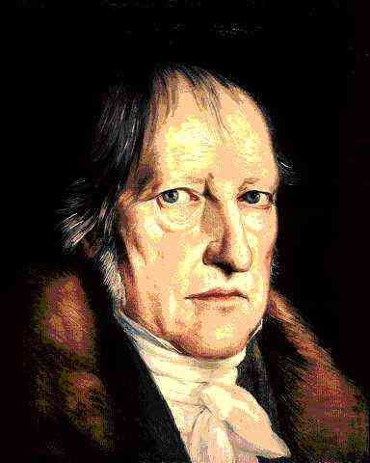
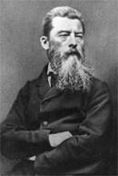
G. Heghen (1770-1831)
Triết học cổ điển Đức
L.Phoiơbắc (1804-1872)
Hạt nhân hợp lý trong TH Hêghen và Phoiơbắc được Mác – Ăngghen kế thừa:
-PBCDT của HG (lột bỏ cái vỏ thần bí để XD nên PBCDV – PBC lộn ngược)
-Dựa vào TGQDV vô thần của Phoiơbắc để phê phán CNDT của HG và cải tạo, khắc phục hạn chế của CNDV cũ.
=> Sự thống nhất giữa TGQDV và PBC=> xây dựng PBCDV và thực hiện cuộc chuyển biến từ TGQ DT sang TGQDV.

Slide 41
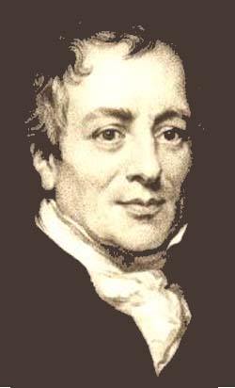
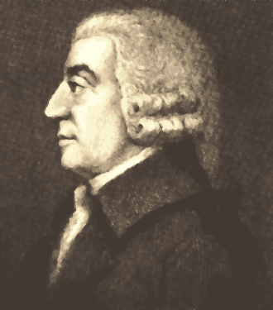
Kinh tế chính trị cổ điển Anh
Kế thừa học thuyết giá trị lao động – coi lđ là nguồn gốc về giá trị
Davit. Ricácđô
(1772 - 1823)
Adam Smith
(1723 - 1790)
Trên cơ sở lý luận kinh tế cổ điển Anh, C.Mac và Ph.Ănghen đã tiếp thu những giá trị và PT trên lập trường GCVS cho ra những quy luật kinh tế của CNTB=> Học thuyết m (giá trị thặng dư)

Slide 42
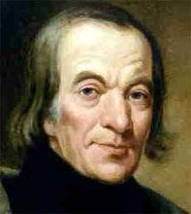
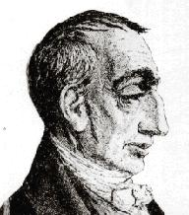
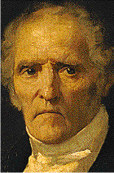
S. Phuriê
(1772 - 1837)
Chủ nghĩa xã hội không tưởng
Rôbớt Ooen
(1771 – 1858)
Xanh Ximông
(1769 - 1825)
C.Mac và Ph.Ăngghen kế thừa tinh thần nhân đạo và những quan điểm đúng đắn về lịch sử về XH tương lai => cơ sở lý luận dẫn đến sự hình thành lý luận CN Mác nói chung và TH Mác nói riêng

Slide 43
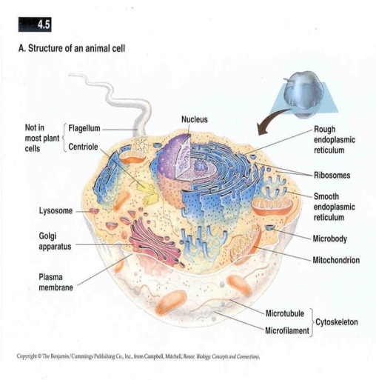
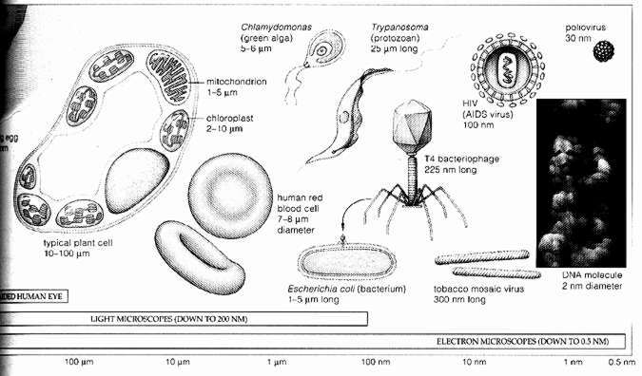
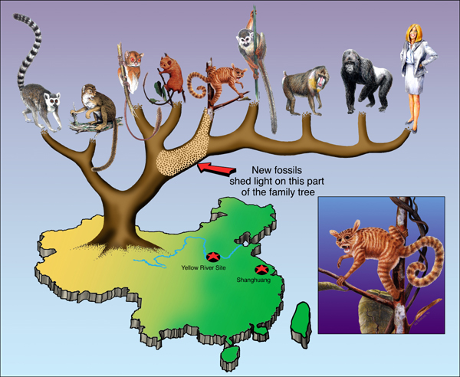
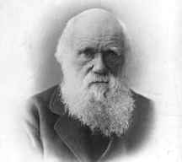
Tiền đề Khoa học tự nhiên
Quy luật bảo toàn và chuyển hóa năng lượng (Maye và Giulơ)
=>Chứng minh TGVC luôn vđ, biến đổi và PT không ngừng thông qua quá trình chuyển hóa của các dạng năng lượng=> cơ sở KH để kđ: TG là VC, tồn tại KQ, Vĩnh viễn)
Học thuyết tiến hóa
(Đacuyn)
=>CM: Các loài TV và ĐV luôn vđ, bđ và PT, thông qua quá trình chọn lọc tự nhiên vfa nhân tạo=> cơ sở KH kđ: sự sống có nguồn gốc từ TGVC
Học thuyết tế bào
(Svan và Slâyđen)
=>Chứng minh: tế bào là cơ sở của giống loài TV và ĐV; GTN là thống nhất, có sự PT từ thấp đến cao, từ chưa hoàn thiện đến hoàn thiện=> qT biện chứng)
KL: 3 học thuyết, Chứng minh quá trình Vđ, phát triển của TGVC; chứng minh được nguồn gốc tự nhiên của giống loài, chứng minh cấu tạo tự nhiên của sự sống trong TGVC=> tạo cơ sở KH để hình thành tư duy biện chứng ( đối lập với tư duy siêu hình)
Học thuyết tiến hóa
Học thuyết tế bào

Slide 44
Sơ đồ những điều kiện Khách quan ra đời của CN Mac
Điều kiện ra
đời chủ nghĩa Mac
Điều kiện
KT – XH thế kỷ XIX
Tiền đề lý luận
Những tiền đè
KH tự nhiên
PTSX
TBCN
PT mạnh
Trên
nền tảng
của
CMCN
GCVS
Trở thành
LL
Chính
trị
Độc lập
Nhu cầu
lý luận
của
thực tiễn
cách
mạng
Triết
Học
Cổ
Điển
Đức
Kinh tế
Chính trị
Cổ điển
Anh
Chủ
Nghĩa
Xã hội
Không
Tưởng
Pháp
Định
Luật
bảo tòan
và
Chuyển
Hóa
Năng
Lượng
Học
Thuyết
tế bào
Học
Thuyết
Tiến
hóa
Sự ra đời của CN Mac nói chung, TH Mác nói riêng là một tất yếu của lịch sử.

Slide 45
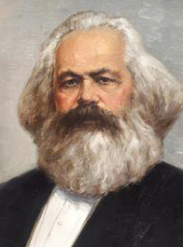
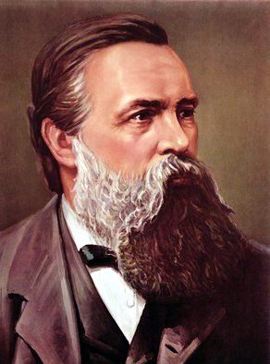
Nhân tố chủ quan
1.Chủ nghĩa nhân văn đạo của Mác – Ănghen
2. Lý tưởng cao cả của M- A hướng 2 ông đến XD lý luận
3. Trí tuệ thông minh, uyên bác (phát hiện ra học thuyết M)
4. Cần cù, say mê nghiên cứu
5. Tình bạn vĩ đại của M- A
Ph. Ăngghen
(28/11/1820 – 5/8/1895)
Các Mác
(5/5/1818 –
14/3/1883)
Nhân tố chủ quan trong sự hình thành triết học Mác
=>Xây dựng hệ thống lý luận để cung cấp cho GCCN một công cụ sắc bén để nhận thức và cải tạo thế giới.

Slide 46
b. Những thời kỳ chủ yếu trong sự
hình thành vàphát triển của triết học Mác
(3 thời kỳ)
1841 - 1844
Thời kỳ Mác _Ăngghen hình thành tư tưởng triết học với bước chuyển từ chủ nghĩa duy tâm và dân chủ cách mạng sang chủ nghĩa duy vật và lập trường giai cấp vô sản: Bài viết trên báo Sông Ranh (1842 – 1843); Góp phần phê phán TH Pháp quyền của Heeghen (phê phán những quan niệm DT của Hêghen); Lời nói đầu của Góp phần phê phán THPQ của Hêghen
1844-1848
Thời kỳ đề xuất những nguyên lý triết học duy vật biện chứng và duy vật lịch sử. Là thời kỳ Mác – Ăngghen sau khi tự giải phóng mình khỏi hệ thống TH cũ, bắt đầu xây dựng những nguyên lý nền tảng cho một TH mới. TP: Bản thảo kinh tế - TH (1844); Gia đình thần thánh (1845); Luận cương về Phoiơbắc (1845); Hệ TT Đức(1845-1846); Tuyên ngôn Đảng Cộng Sản (1848)
1848 - 1895
Thời kỳ C.Mác và Ph.Ăngghen bổ sung và phát triển toàn diện lí luận triết học: TH Mác gắn bó chặt chẽ với PTCN; 2 ông đã đưa PTCN từ tự phát lên tự giác. TP: Đấu tranh gc ở Pháp; Ngày 18 tháng sương mù; Phê phán Cương lĩnh Goota; Chống Duyrinh; Biện chứng của tự nhiên; Bộ Tư bản; Nguồn gốc gia đình, của chế độ tư hữu và nhà nước..

Slide 47
c. Thực chất và ý nghĩa cuộc cách mạng trong triết học do C.Mác và Ph.Ăngghen thực hiện
C.Mác và Ph.Ăngghen đã khắc phục tính chất trực quan, siêu hình của chủ nghĩa duy vật cũ và khắc phục tính chất duy tâm, thần bí của phép biện chứng duy tâm của Heghen, sáng tạo ra một chủ nghĩa duy vật triết học hoàn bị là chủ nghĩa duy vật biện chứng.
C.Mác và Ph. Ăngghen đã vận dụng và mở rộng quan điểm duy vật biện chứng vào nghiên cứu lịch sử xã hội, sáng tạo ra chủ nghĩa duy vật lịch sử - nội dung chủ yếu của bước ngoặt cách mạng trong triết học.(TGQ mới trong XH)
TH Mác có sự thống nhất giữa lí luận và thực tiễn=> Làm cho TH Mác có sự biến đổi căn bản
Có sự thống nhất giữa tính khoa học và tính cách mạng (ra đời trên cơ sở tổng kết thực tiễn, ở PBC...)
Giải quyết đúng đắn mối quan hệ giữa triết học và khoa học cụ thể
KL: C.Mác và Ph. Ăngghen đã sáng tạo ra một triết học chân chính khoa học, với những đặc tính mới của triết học duy vật biện chứng.
Notes:
4. .=> cải tạo TG (TH trước chỉ dừng lại về giải thích TG) – Cải tạo TG (đưa thực tiễn vào lí luận=> làm cho lý luận TH Mac thành hệ thống mở, trở thành hệ tư tưởng của GCVS)
5. TH Mác mối qh giữa TH với KH: Th hòa tan hay đối lập được bác bỏ

Slide 48
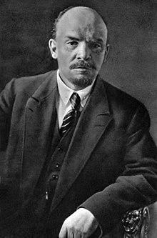
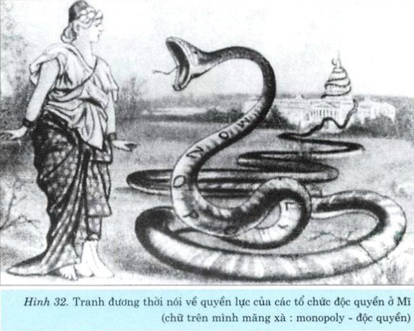
d. Giai đoạn Lênin trong sự phát triển triết học Mác
Hoàn cảnh lịch sử V.I.Lênin phát triển Triết học Mác
V. I. Lênin (1870 - 1924)
Cuối XIX, đầu XX: CNTB phát triển cao chuyển thành CNĐQ, xuất hiện những mâu thuẫn mới đặc biệt GCTS >< GCVS => đặt ra vấn đề phải NC về CNĐQ và đưa ra những vấn đề về CMVS.
Trung tâm cách mạng thế giới chuyển sang nước Nga và xuất hiện phong trào giải phóng dân tộc tại các nước thuộc địa cần hệ thống lý luận mới soi đường =>vấn đề XD CNXH ntn?
Những phát minh mới trong KHTN (vật lý học: tia phóng xạ, điện tử) dẫn đến sự khủng hoảng về TGQ… CNDT lợi dụng những phát minh này gây ảnh hưởng trực tiếp đến nhận thức và hoạt động CM, nở rộ các loại CNDT khoa học tự nhiên=> đặt ra vấn đề TH phải khái quát
ở Nga Các nhà tư tưởng tư sản tấn công nhằm xuyên tạc và phủ nhận chủ nghĩa Mác (Quan điểm của Ma Khơ)=> BV triết học Mác
Notes:
Vì sao LN phát triển TH Mác: bối cảnh:

Slide 49
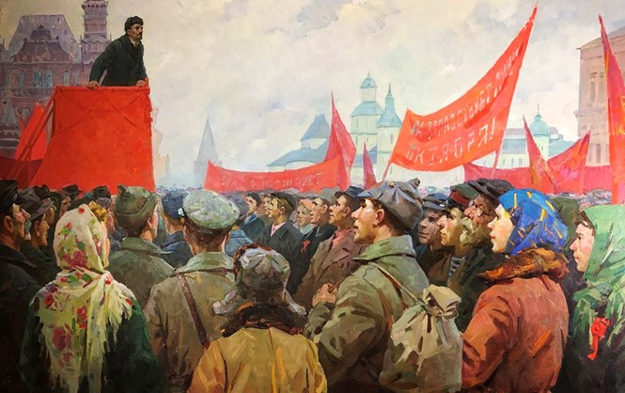
Lênin kế thừa, phát triển sáng tạo chủ nghĩa Mác và triết học Mác trong thời đại mới - thời đại đế quốc chủ nghĩa và cách mạng xã hội chủ nghĩa
Thời kỳ 1893 - 1907, V.I.Lênin bảo vệ và phát triển triết học Mác và chuẩn bị thành lập đảng mácxít ở Nga hướng tới cuộc cách mạng dân chủ tư sản lần thứ nhất.
1907 - 1917 thời kỳ V.I.Lênin phát triển toàn diện triết học Mác và lãnh đạo phong trào công nhân Nga, chuẩn bị và thực hiện cuộc cách mạng xã hội chủ nghĩa đầu tiên trên thế giới
Từ 1917 - 1924 là thời kỳ Lênin tổng kết kinh nghiệm thực tiễn cách mạng, bổ sung, hoàn thiện triết học Mác, gắn liền với việc nghiên cứu các vấn đề xây dựng chủ nghĩa xã hội.
V.I.Lênin đấu tranh không khoan nhượng với phái dân túy để bảo vệ chủ nghĩa Mác
Thời kỳ từ 1924 đến nay, triết học Mác - Lênin tiếp tục được các Đảng Cộng sản và công nhân bổ sung, phát triển

Slide 50
  2. Đối tượng và chức năng của triết học Mác - Lênin
a. Khái niệm triết học Mác – Lênin
b. Đối tượng của triết học Mác - Lênin
c. Chức năng của triết học Mác - Lênin

Slide 51
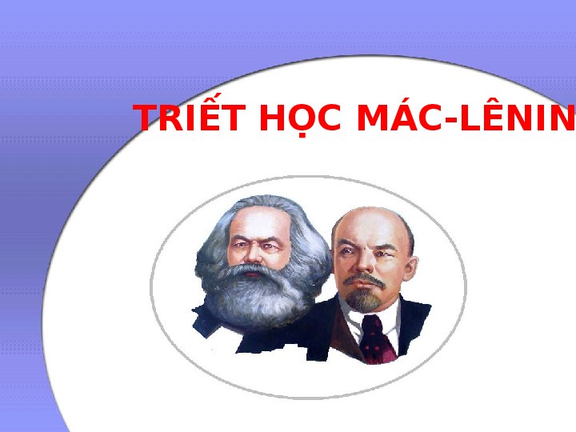
a. Khái niệm triết học Mác - Lênin
Triết học Mác - Lênin là hệ thống quan điểm duy vật biện chứng về tự nhiên, xã hội và tư duy, là thế giới quan và phương pháp luận khoa học, cách mạng giúp giai cấp công nhân, nhân dân lao động và các lực lượng xã hội tiến bộ nhận thức đúng đắn và cải tạo hiệu quả thế giới.
Notes:
TH Mác – Leenin là một hệ thống => Nghiên cứu phải đầy đủ, và có hệ thống (Các học thuyết trươc chỉ GT thế gới)
Là TGQ và PPL=> điểm nổi bật

Slide 52
a. Khái niệm triết học Mác - Lênin
Triết học Mác - Lênin là triết học duy vật biện chứng cả về tự nhiên và xã hội
Triết học Mác - Lênin trở thành thế giới quan, phương pháp luận khoa học của giai cấp công nhân và các lực lượng tiến bộ trên thế giới
Ngày nay, triết học Mác - Lênin đang đứng ở đỉnh cao của tư duy triết học nhân loại, là hình thức phát triển cao nhất trong số các hình thức triết học từng có lịch sử

Slide 53
b. Đối tượng của triết học Mác - Lênin
Triết học Mác - Lênin giải quyết mối quan hệ giữa vật chất và ý thức trên lập trường duy vật biện chứng và nghiên cứu những quy luật vận động, phát triển chung nhất của tự nhiên, xã hội và tư duy.
Triết học Mác - Lênin phân biệt rõ ràng đối tượng của triết học và đối tượng của các khoa học cụ thể
Triết học Mác - Lênin có mối quan hệ gắn bó chặt chẽ với các khoa học cụ thể
Notes:
Sinh học : nghiên cứu góc độ sinh học; Xã hội nghiên cứu con người góc độ XH; con người triets học làm rõ, nghiên cứu làm rõ mặt sinh học và mặt xh để từ đó làm rõ bản chất của con người.

Slide 54
c. Chức năng của triết học Mác - Lênin
Chức năng thế giới quan
Giúp con người nhận thức đúng đắn thế giới và bản thân để từ đó nhận thức đúng bản chất của tự nhiên và xã hội giúp con người hình thành quan điểm khoa học, xác định thái độ và cách thức hoạt động của bản thân.
Thế giới quan duy vật biện chứng nâng cao vai trò tích cực, sáng tạo của con người
Thế giới quan DVBC có vai trò là cơ sở khoa học để đấu tranh với các loại thế giới quan duy tâm, tôn giáo, phản khoa học.

Slide 55
Chức năng Phương pháp luận: là lý luận về hệ thống phương pháp, là hệ thống các quan điểm chỉ đạo việc tìm tòi, xây dựng, lựa chọn và vận dụng phương pháp trong nhận thức và thực tiễn
Thự tiễn, con người phải sử dụng nhiều PP, song có PP đúng, có PP sai. Sự cần thiết phải có nhận thức về khoa học PP=.PPL ra đời.()
1. Phương pháp luận cũng có ý nghĩa là lý luận về hệ thống phương pháp.
2.PPL có chức năng định hướng, gợi mở cho hoạt động nhận thức, và hoạt động TT. Còn PP là cahs thức, thao tác hoạt động cụ thể mà chủ thể phải tuân thủ và thực hiện nhằm đạt kết quả cao.
Vai trò, phương pháp luận duy vật biện chứng được thể hiện trước hết là phương pháp chung của toàn bộ nhận thức khoa học. PPLBC sẽ trang bị cho con người hệ thống những nguyên tắc, phương pháp luận chung nhất, phổ biến nhất cho nhận thức và hoạt động thực tiễn
TH Mác – Lênin thực hiện chức năng phương pháp luận chung nhất, phổ biến nhất cho nhận thức và hoạt động thực tiễn
Notes:
VD: Nhận thức thế giới phải trong MLH, nguyên tắc thống nhất giữa lý luận và thực tiễn, nguyên tắc lịch sử cụ thể…..

Slide 56
3. Vai trò của triết học Mác - Lênin trong đời sống xã hội và trong sự nghiệp đổi mới ở Việt Nam hiện nay
3.1.Triết học Mác - Lênin là thế giới quan, phương pháp luận khoa học và cách mạng cho con người trong hoạt động nhận thức và hoạt động thực tiễn
-Các nguyên lý, quy luật của PBC là sự phản ánh những mặt những MLH phổ biến nhất
-XP từ lập trường triết học đúng đắn chúng ta sẽ có cách giải quyết vấn đề đúng trong lịch sử
3.2.Triết học Mác - Lênin là cơ sở thế giới quan và phương pháp luận khoa học và cách mạng để phân tích xu hướng phát triển của xã hội trong điều kiện cuộc cách mạng khoa học và công nghệ hiện đại phát triển mạnh mẽ.
-TH Mác – Lênin là cơ sở lý luận, PPL cho các phát minh khoa học
-Là TGQKh, PPL Kh, cách mạng để phân tích xu hướng vận động phát triển Tg trong bối cảnh toàn cầu hóa
-Là lý luận Kh soi đường cho GCCN và NDLĐ trong cuộc đấu tranh giai cấp hiện nay
3.3.Triết học Mác - Lênin là cơ sở lý luận khoa học của công cuộc xây dựng chủ nghĩa xã hội trên thế giới và sự nghiệp đổi mới theo định hướng xã hội chủ nghĩa ở Việt Nam.
Vai trò TGQ, PPL thể hiện trong sự nghiệp đổi mới ở VN
Giúp Đảng ta nhìn nhận con đường đi lên CNXH
PPL Kh để giải quyết những vấn đề thực tiễn hiện nay
Notes:
3.1 Vì: các nguyên lý, quy luật của PBC là sự phản ánh những MLH phổ biến nhất của TN, XH và Td nên nó có tác dụng định hướng k chỉ ở 1 giơi hạn nào đó mà nó có thể ở nhiều lĩnh vực. Muốn hiểu MLH cụ thể thì phải nắm được MLH chung nhất: C – R ; Nhân – Quả....(muốn có kết quả học tập phải gieo nhân tốt)
3.3. đổi mới tư duy lí luận (nếu không có đổi mới lý luận chúng ta k có sự ngiệp đổi mới ngày nay: đổi mới tư duy kinh tế0

Slide 57
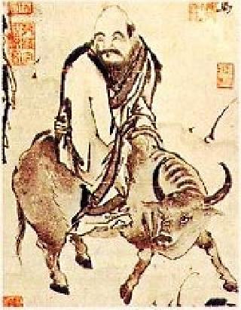
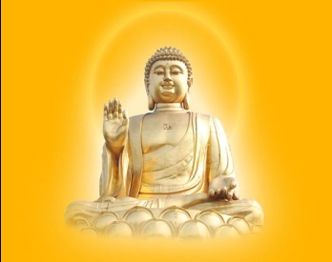
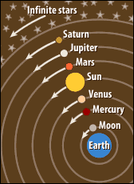
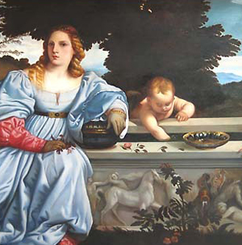



Một số yêu cầu cơ bản về phương pháp học tập, nghiên cứu
+ Chủ động trong quá trình học tập;
kết hợp kiến thức trong giáo trình với bài giảng trên lớp, kiến thức các khoa học khác với kiến thức của môn học

Slide 58
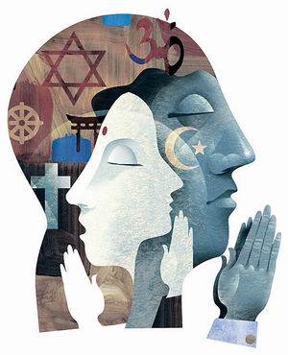
+ Phát huy năng lực “hoài nghi khoa học”; đề xuất, kiến nghị nhằm nâng cao hiệu quả của quá trình giảng dạy và học tập.
Notes:
Hoai nghi dua tren co so cac luan cu khoa hoc. Khi xuat hien cac hoai nghi, dau tien phai tu giai quyet

Slide 59
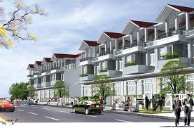
+ Vận dụng thế giới quan, phương pháp luận khoa học triết học để góp phần phát hiện, giải quyết những vấn đề chuyên ngành và cuộc sống đặt ra
Notes:
Hoc phai duoc dua vao xem xet, nhan dinh danh gia trong xh, de gop phan minh vao khac phuc nhung khiem khuyet trong cuoc song. Qua trinh hoc tap lam cho chung ta hoan thien ban than

Slide 60
CHƯƠNG I : TRIẾT HỌC VÀ VAI TRÒ CỦA TRIẾT HỌC TRONG ĐỜI SỐNG XH
Nguồn gốc Triết học
nhận thức
Khái lược về triết học
Triết học là gì?
Xã hội
I. Triết học và vấn đề cơ bản của triết học
Đối tượng NC của TH trong LS
TH là hạt nhân lý luận của TGQ
2. Vấn đề cơ bản của triết học
Nội dung VĐCB của TH
CNDV - CNDT
3. Biện chứng và siêu hình
Thuyết Khả tri – Thuyết Bất khả tri
Quan điểm BC – SH trong lịch sử
BC – SH=> 2 PP tư duy đối lập nhau
II. Triết học Mác–Lênin và vai trò của triết học Mác–Lênin trong đời sống xã hội.
Các hình thức cơ bản của PBC

Slide 61
Sự ra đời và phát triển của triết học Mác – Lênin
II. Triết học Mác–Lênin và vai trò của triết học Mác–Lênin trong đời sống xã hội.
Điều kiện ra đời TH Mác-Lênin
Những thời kỳ chủ yếu trong sự hình thành và phát triển của triết học Mác.
(3 thời kỳ)
Thực chất và ý nghĩa cuộc cách mạng trong triết học do C.Mác và Ph.Ăngghen thực hiện.
Điều kiện khách quan:
(Kinh tế - xã hội; Tiền đề lý luận; Tiền đề KHTN)
Điều kiện chủ quan:
(C. Mac
Ph. Ăngghen)
2. Đối tượng và chức năng của triết học Mác – Lênin
Khái niệm triết học Mác - Lênin
Đối tượng của triết học Mác - Lênin
Chức năng của triết học Mác - Lênin
TGQ
3. Vai trò của triết học Mác – Lênin trong đời sống XH và trong sự nghiệp đổi mới ở Việt Nam hiện nay
PPL

Slide 62

Thảo luận
Vấn đề cơ bản của triết học và các cách giải quyết vấn đề này trong lịch sử triết học?

Slide 63
Thảo luận
“Điều kiện, tiền đề của sự ra đời của TH Mác - Lênin ”

